Slide 1

U S A

Slide 2
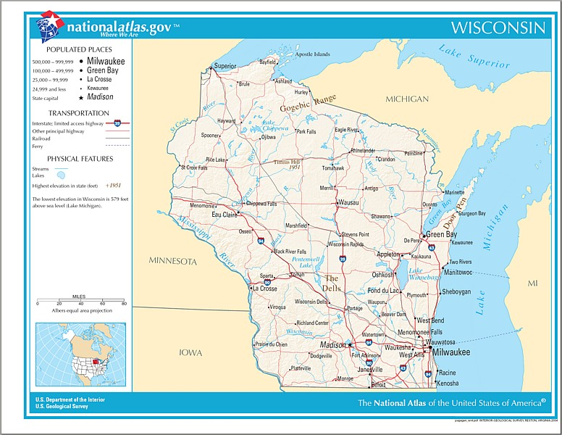

Slide 3
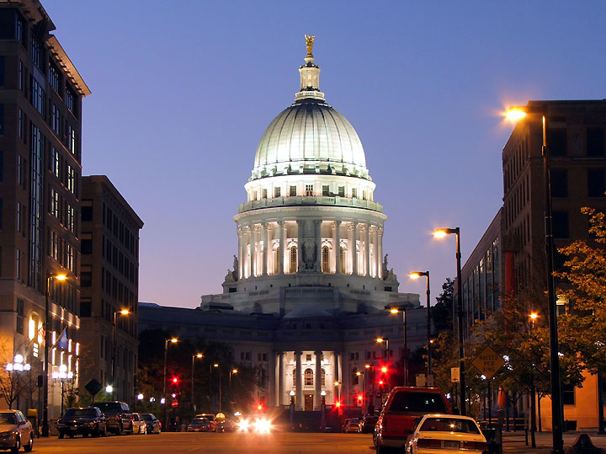
Madison - Wisconsin State Capitol

Slide 4
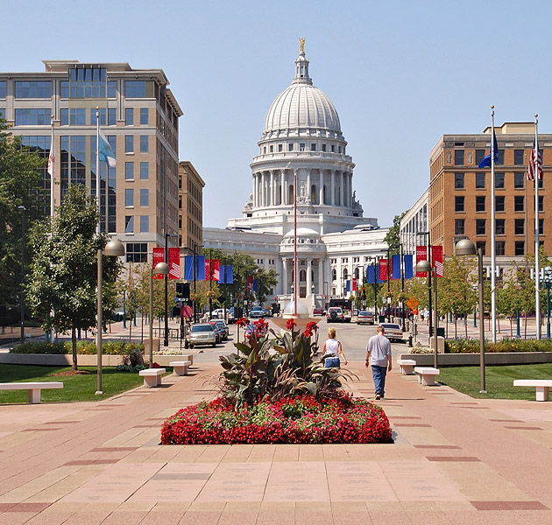
Madison - Wisconsin State Capitol

Slide 5
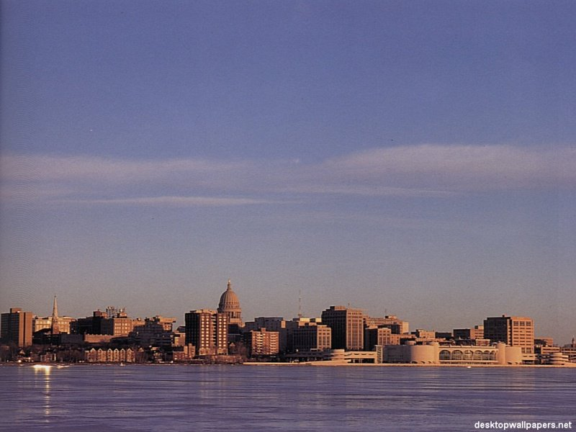
Madison

Slide 6
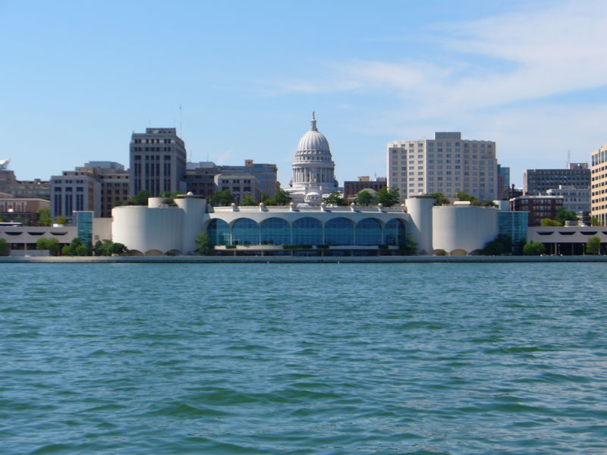
Madison

Slide 7
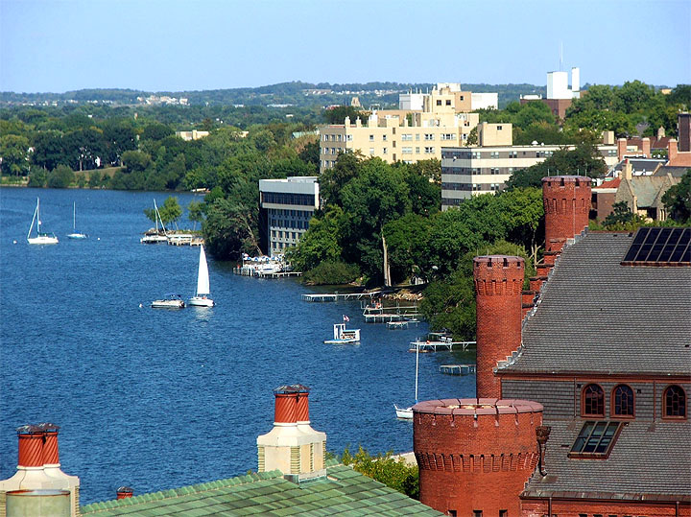
Madison

Slide 8
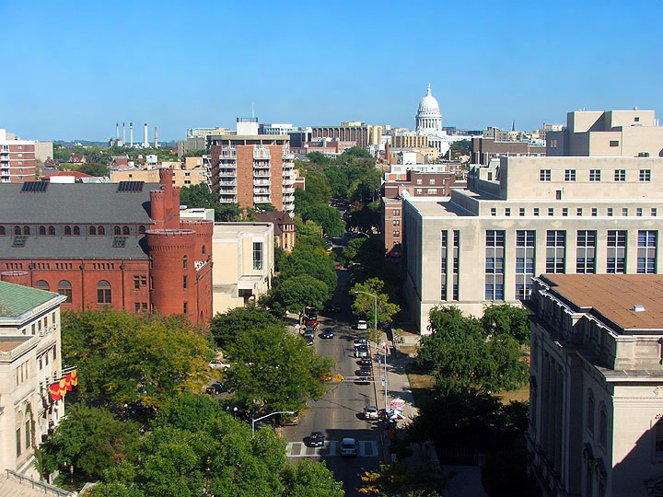
Madison

Slide 9
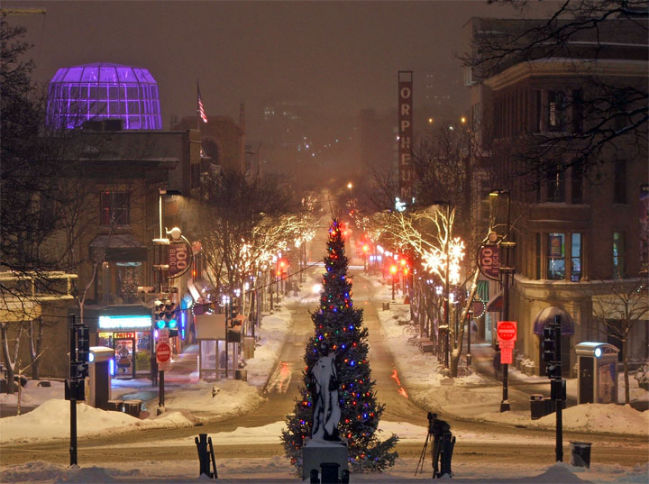
Madison

Slide 10
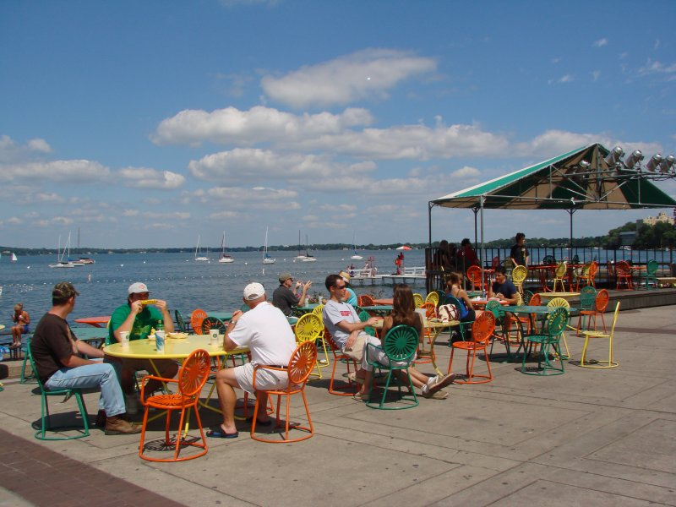
Madison – Lake Mendota

Slide 11
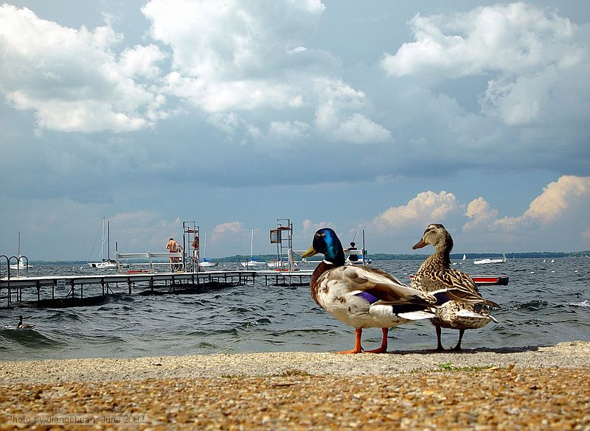
Madison – Lake Mendota

Slide 12
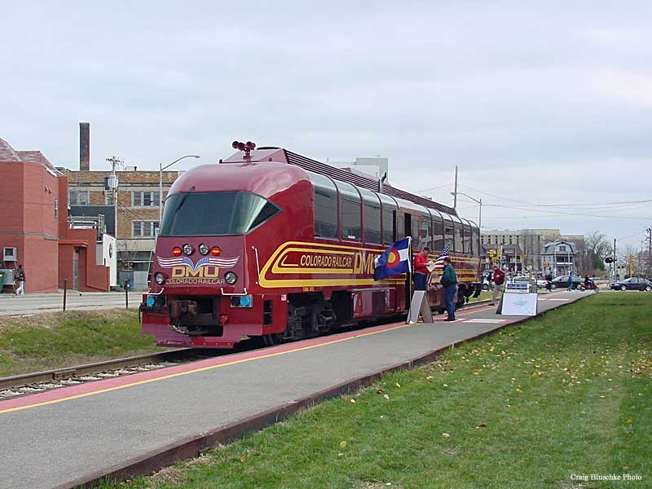
Madison – Rail

Slide 13
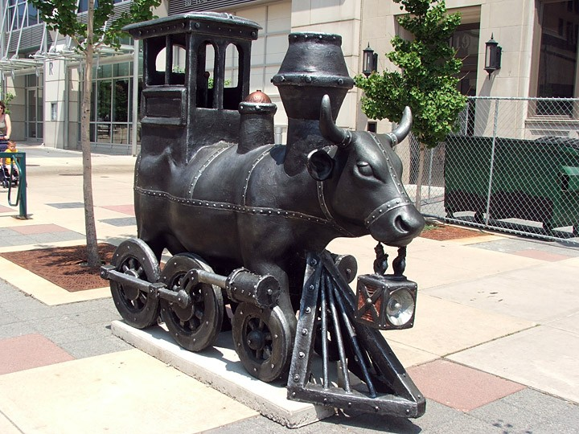
Madison

Slide 14
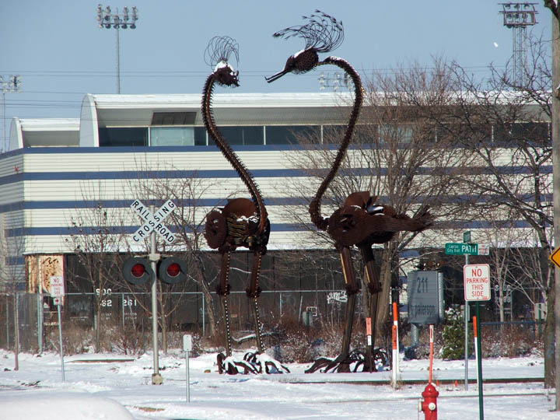
Madison

Slide 15
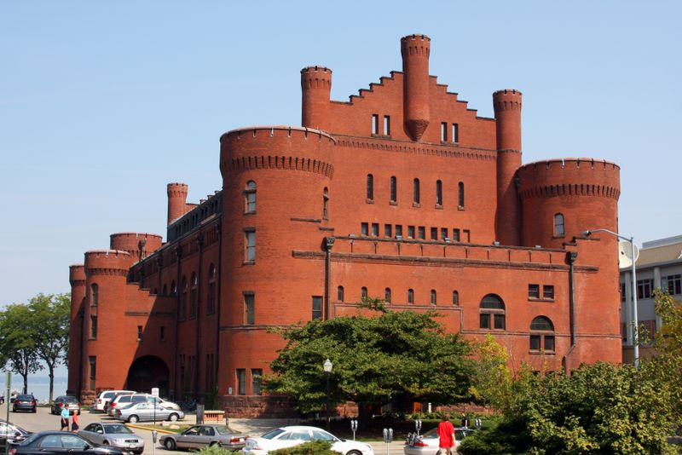
Madison - University of Wisconsin

Slide 16
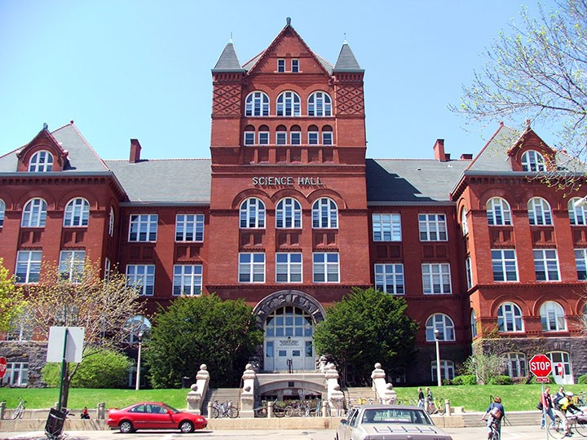
Madison - University of Wisconsin

Slide 17
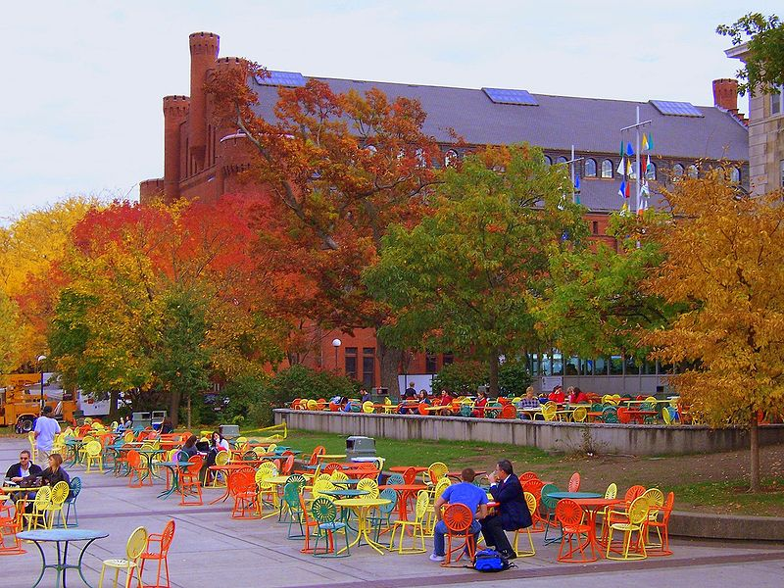
Madison

Slide 18
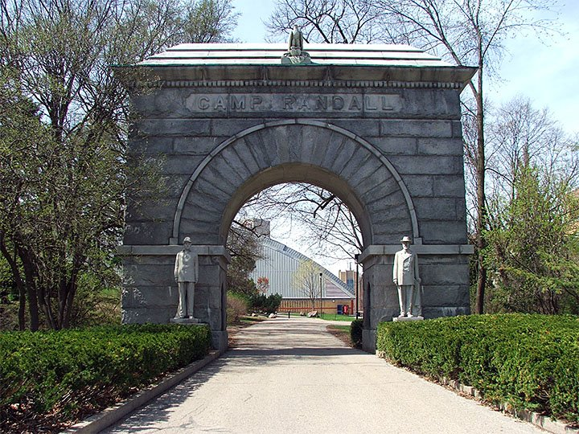
Madison - University of Wisconsin

Slide 19
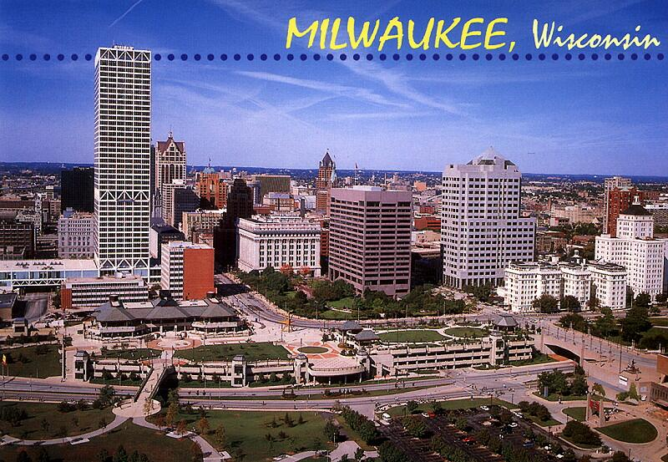
Milwaukee

Slide 20
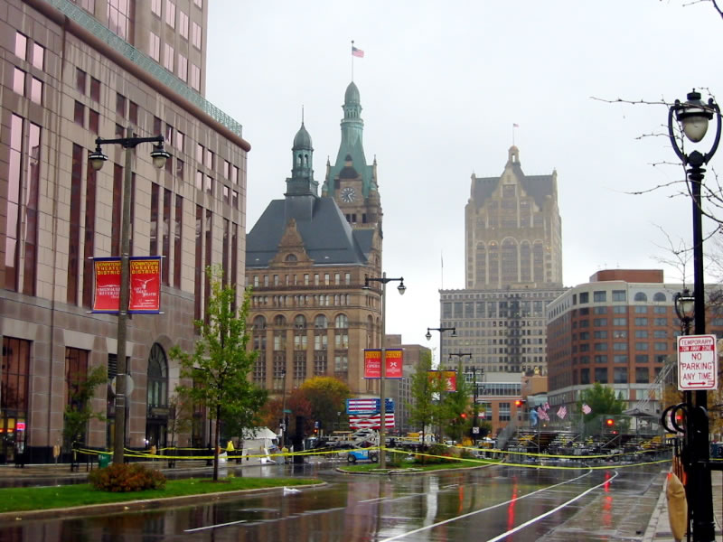
Milwaukee

Slide 21
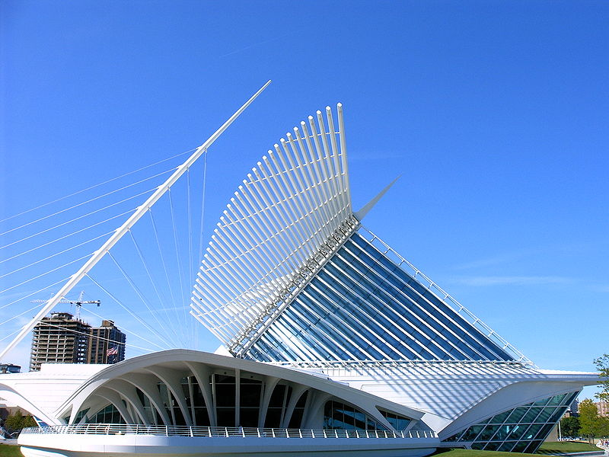
Milwaukee – Art Museum

Slide 22
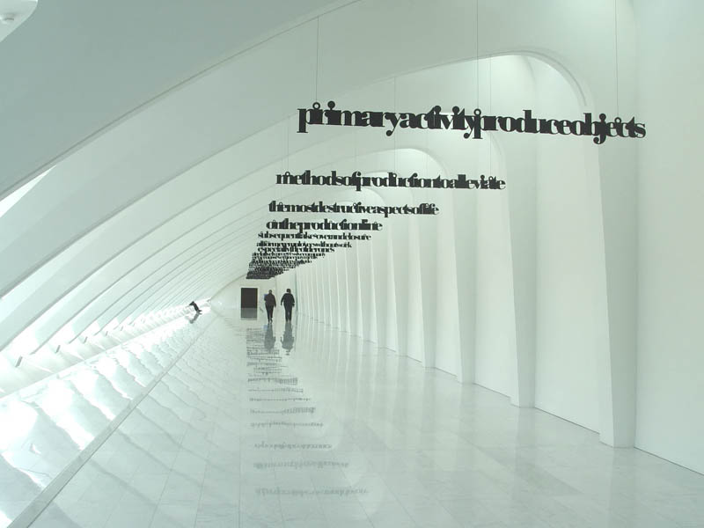
Milwaukee – Art Museum

Slide 23
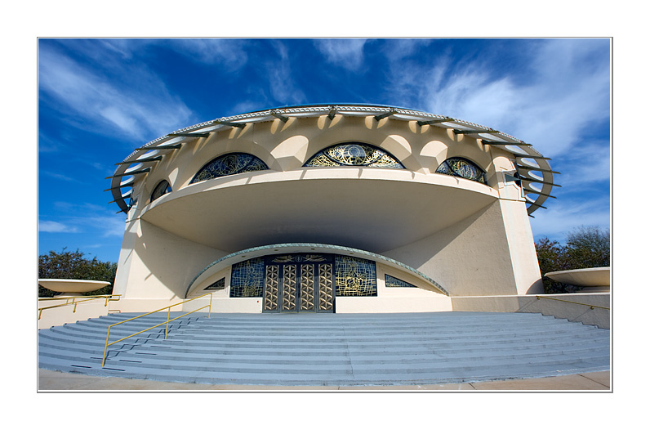
Milwaukee - Greek Church

Slide 24
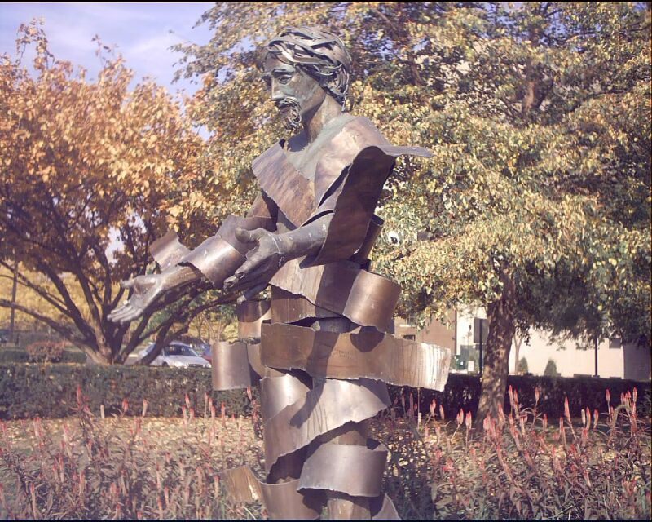
Milwaukee

Slide 25
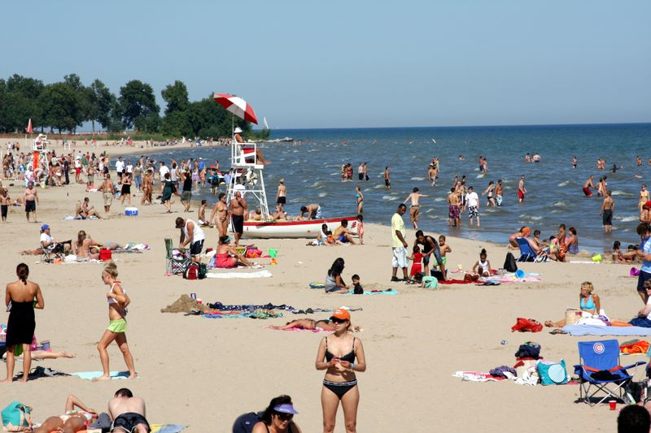
Milwaukee - Bradford beach

Slide 26
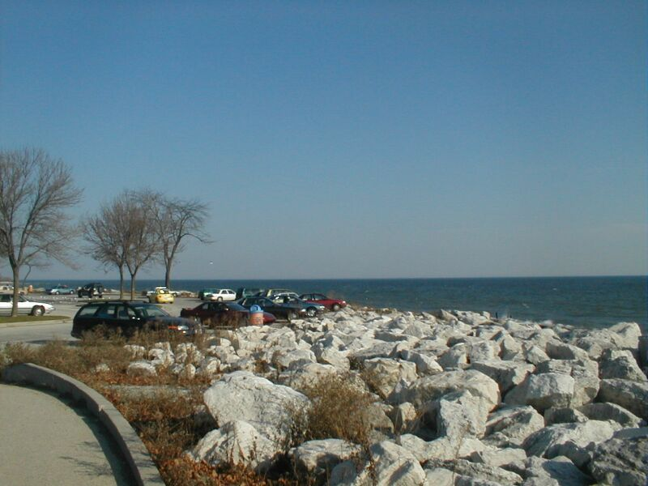
Milwaukee

Slide 27
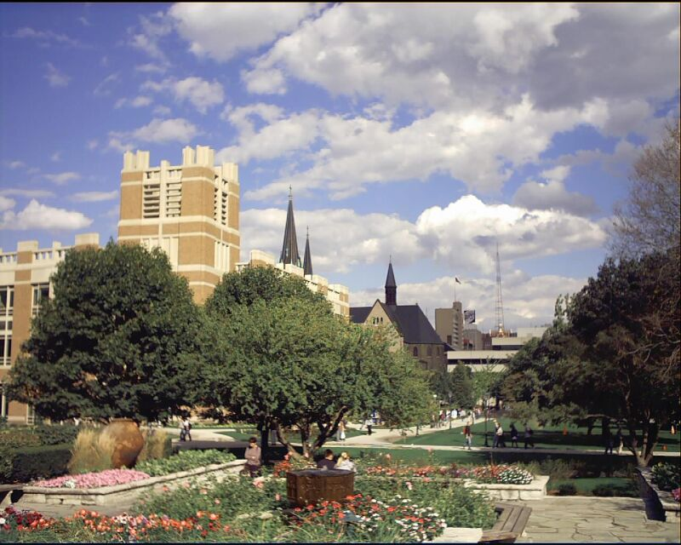
Milwaukee

Slide 28
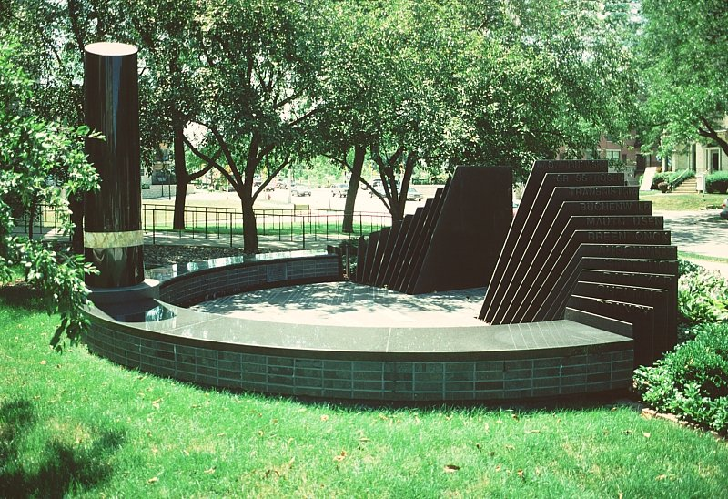
Milwaukee – Holocaust Memorial

Slide 29
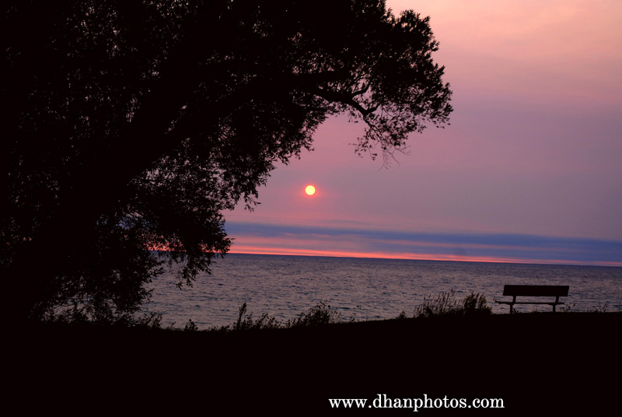
Milwaukee

Slide 30
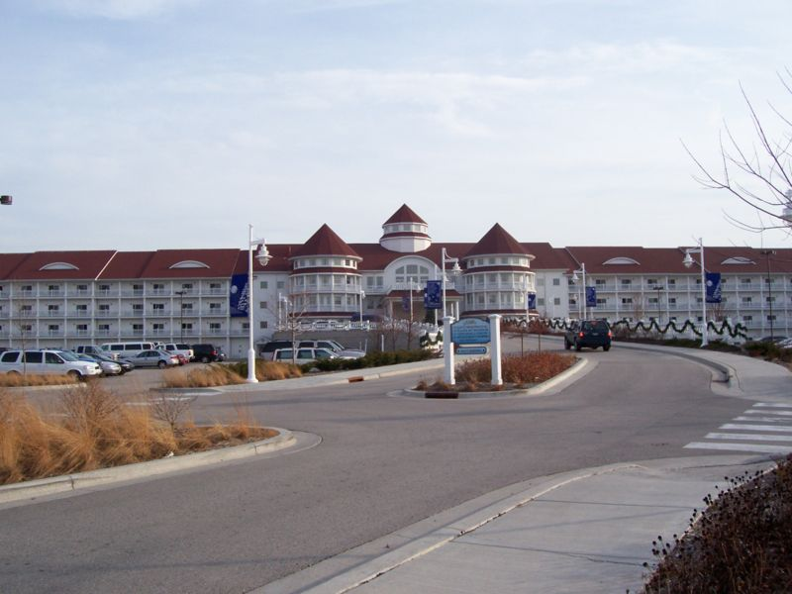
Blue Harbor Resort

Slide 31
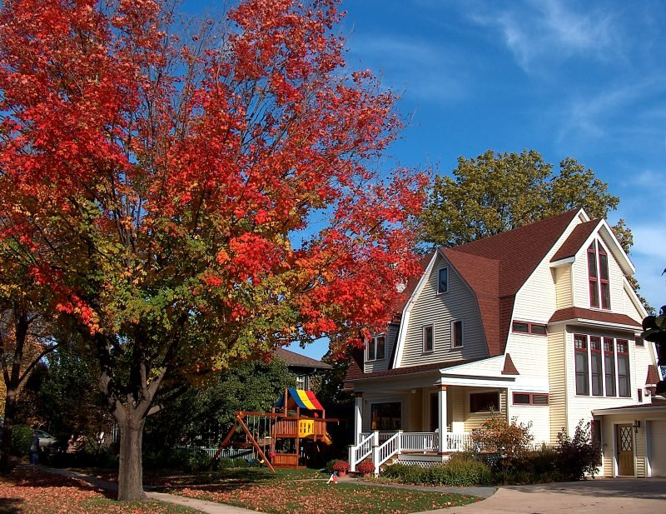

Slide 32
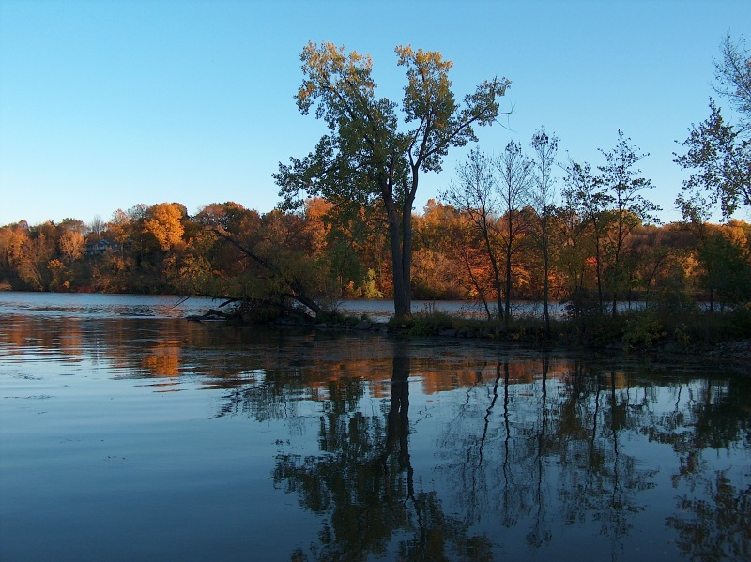

Slide 33
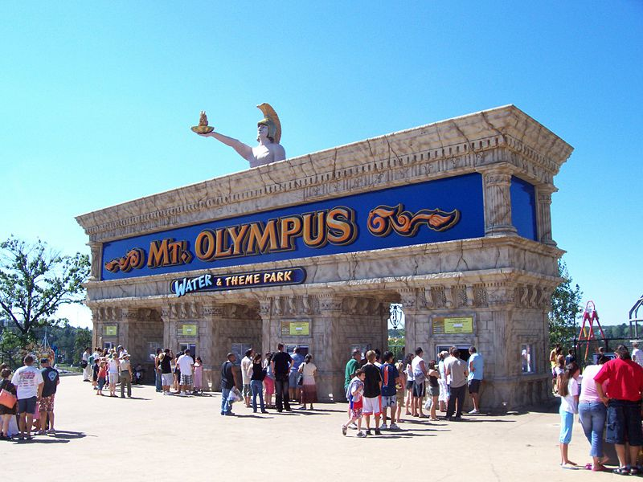

Slide 34
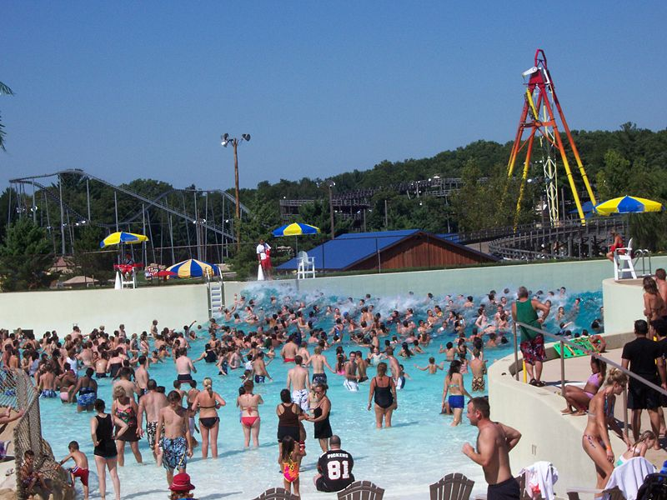

Slide 35
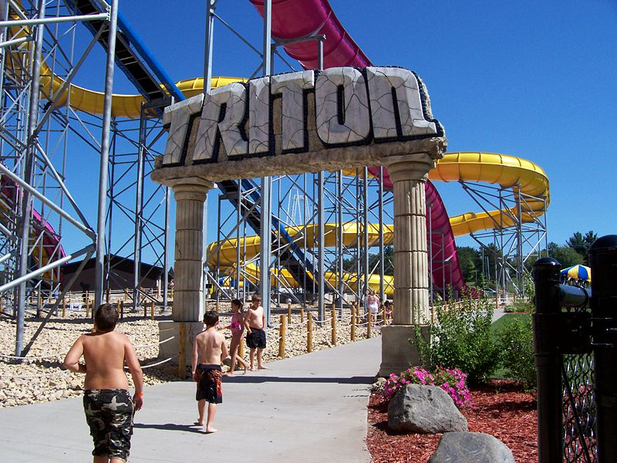

Slide 36
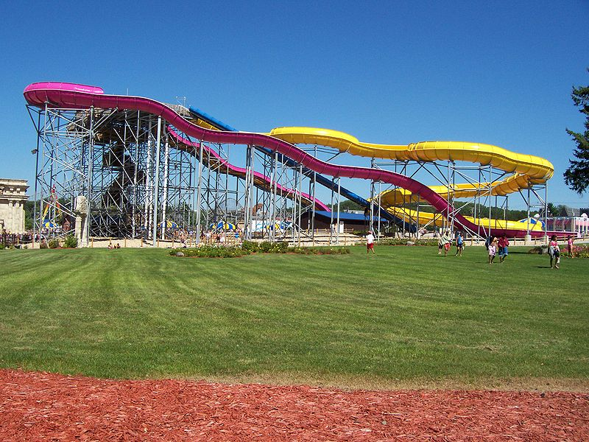

Slide 37
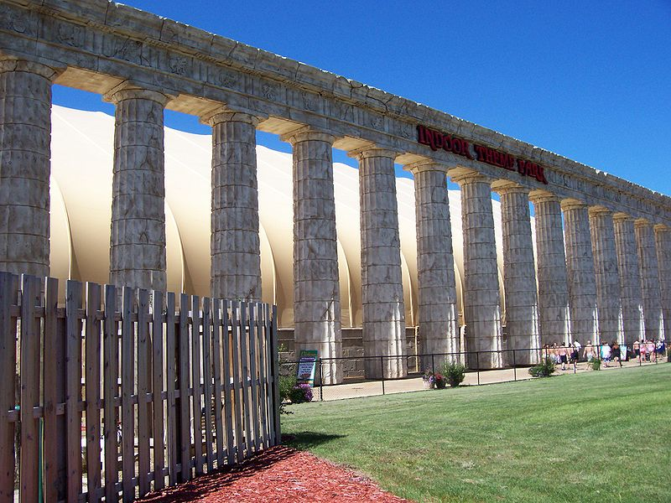

Slide 38
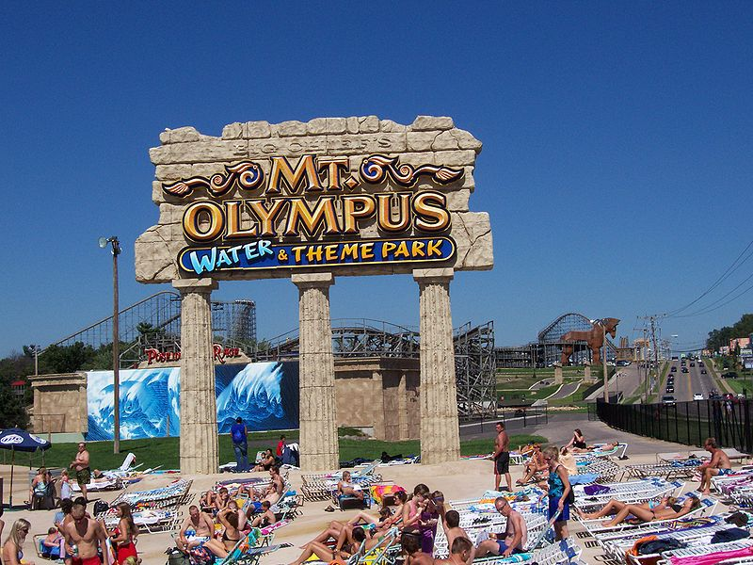

Slide 39
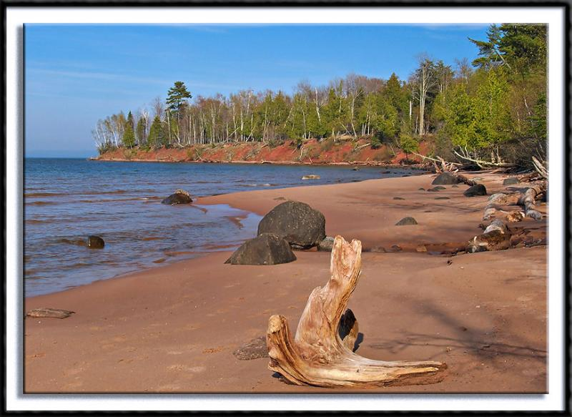

Slide 40
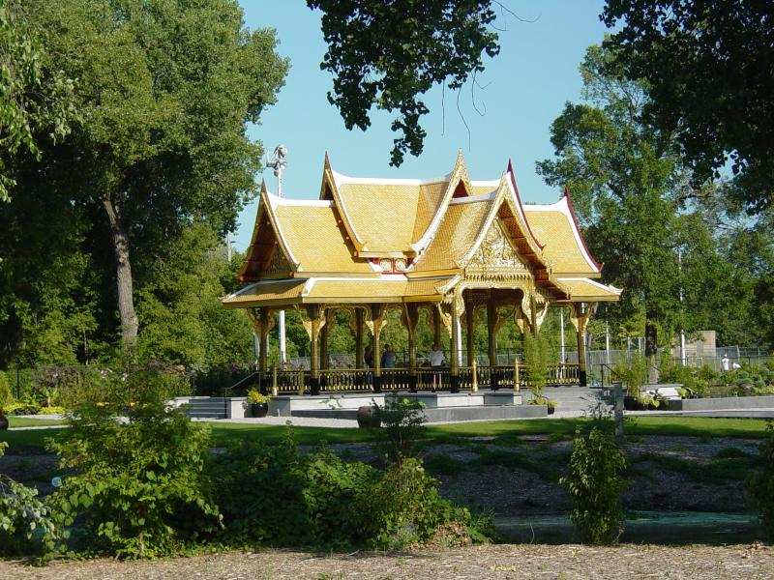
Thai Pavilion in Olbrich Gardens

Slide 41
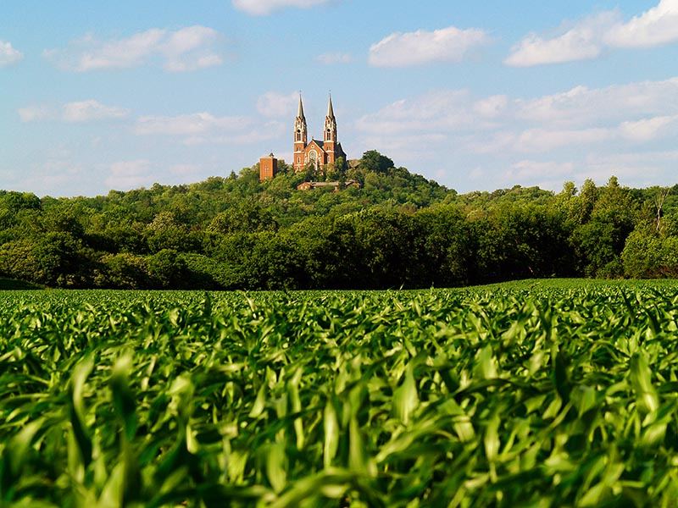
Erin - Cathedral

Slide 42
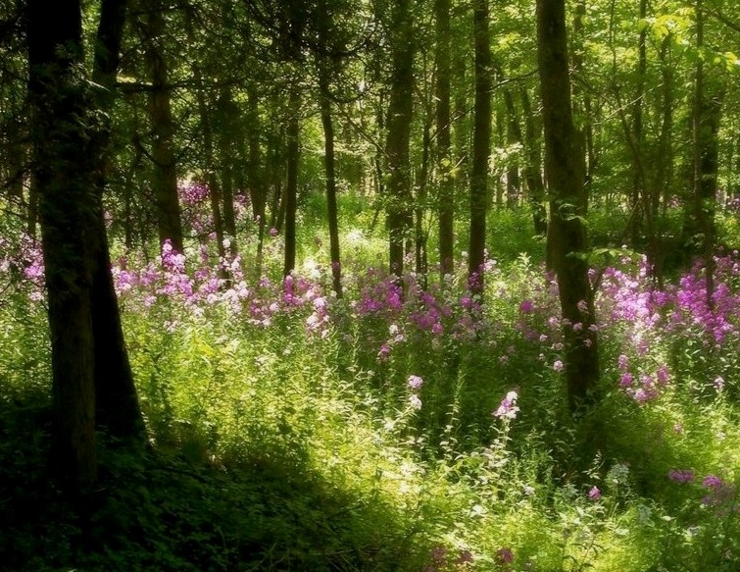
Forest Flowers

Slide 43
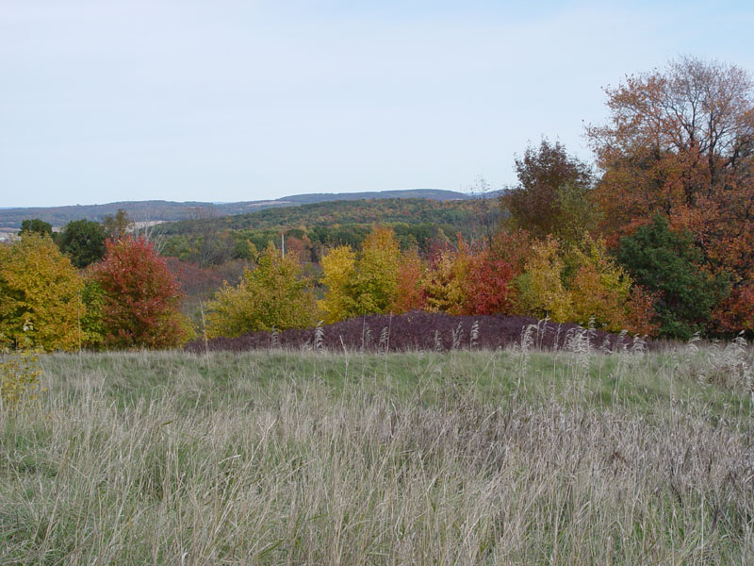

Slide 44
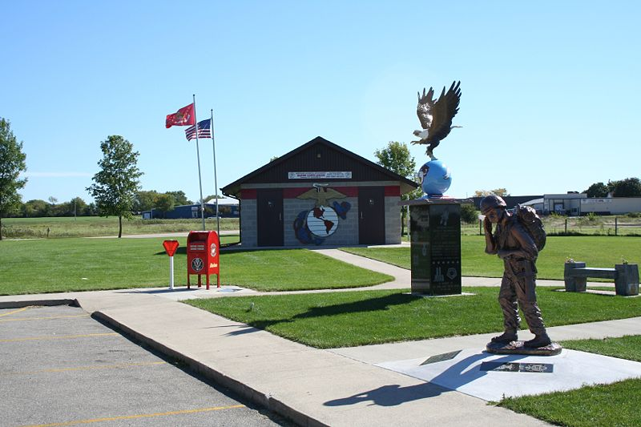
Watertown – Aero Park Monuments

Slide 45
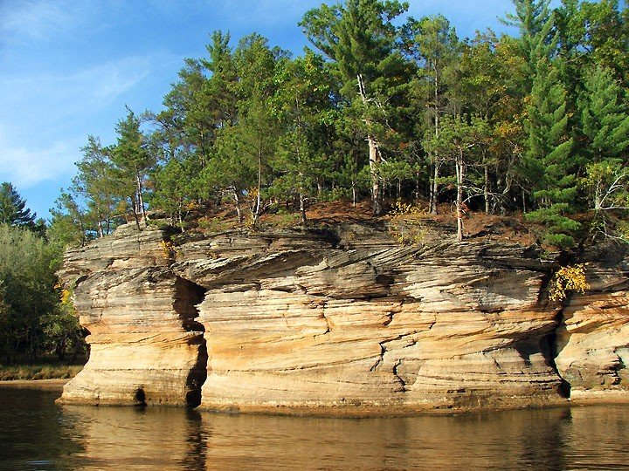
Wisconsin River

Slide 46
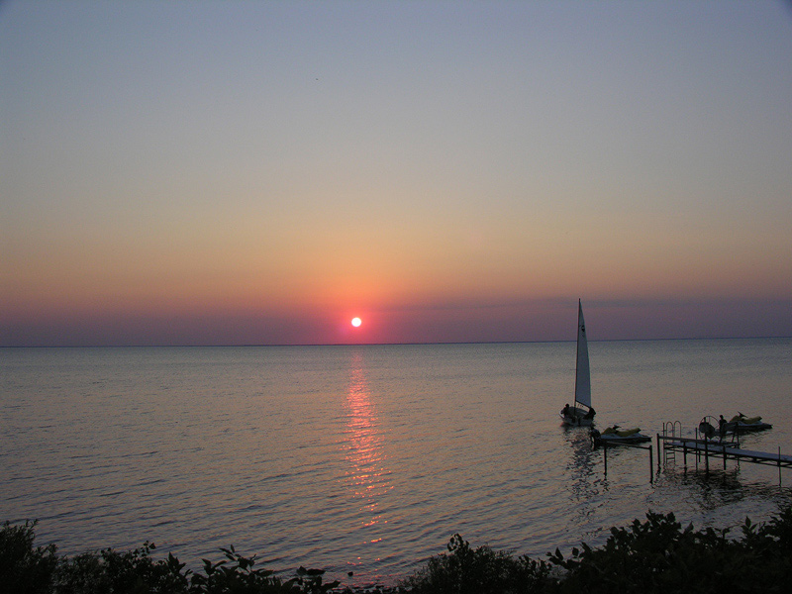
END
Author : kangur06
Images from the Internet
Sings: Dean Martin

Slide 47







¿Te ha gustado?
Puedes ver más entrando
Aquí
Además puedes recibir powerpoints en tu correo electrónico suscribiéndote aquí:

